Slide 1
이 장에서 만들 프로그램
데이터란?
변수란?
변수 사용법
변수명 규칙
자료형이란?
자료형 조회와 반환
변수의 활용
입력 받은 데이터 저장하기
터틀 프로그래밍
실전 예제 1 비밀번호 발송 메일 프로그램
실전 예제 2 날씨 예보 프로그램

Slide 2
데이터에 대하여 이해합니다.
변수를 선언하고 초기화하는 방법을 알아봅니다.
변수명을 지을 때 따라야 할 규칙을 알아봅니다.
자료형의 종류와 자료형 변환 방법을 알아봅니다.
입력한 데이터를 변수에 저장하여 활용하는 방법을 알아봅니다.

Slide 3
Section 01
이 장에서 만들 프로그램

Slide 4
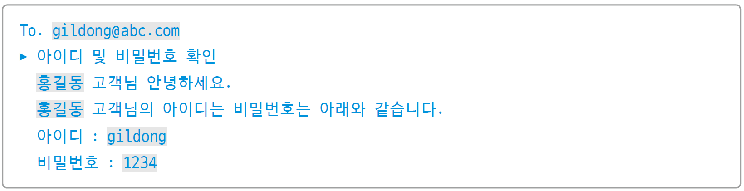
이 장에서 만들 프로그램
비밀번호 발송 메일 프로그램
비밀번호를 잊어버린 고객에게 웹 사이트 관리자가 다음과 같은 형식으로 아이디와 비밀번호를 알려줌

Slide 5
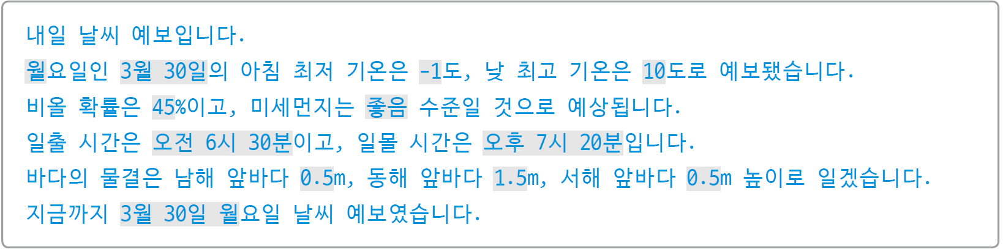
이 장에서 만들 프로그램
날씨 예보 프로그램
사용자가 날짜, 아침 기온, 낮 기온, 비올 확률, 미세먼지 수치, 일출 시간, 일몰 시간 등의 정보를 입력하면 내일 날씨 예보를 해줌

Slide 6
Section 02
데이터란?

Slide 7
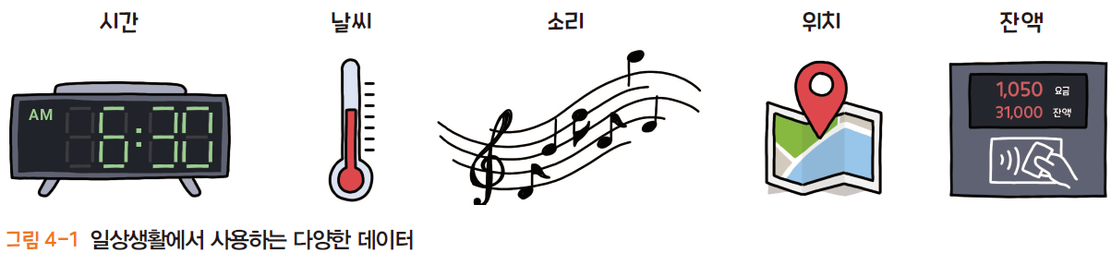
데이터와 정보
데이터
어떤 물체나 현상을 측정하거나 관찰하여 얻어진 값
알람 시계의 ‘시간’ 데이터, 스마트폰 날씨 앱의 ‘기상청의 날씨’ 데이터 등
정보
특정 데이터를 모아서 의미 있고 관리하기 쉽게 정리해 놓은 것
즉 데이터란 정보를 이루고 있는 구성 요소를 의미함

Slide 8
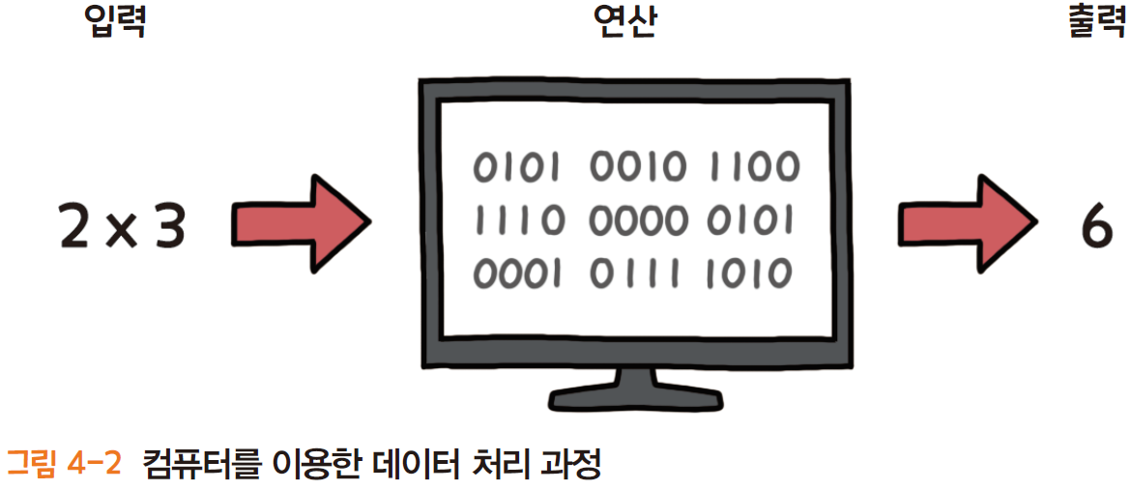
데이터는 어디에 저장될까?
컴퓨터 프로그램 속 데이터
숫자, 문자 같은 단순 데이터부터 사진, 음원 등의 복합 데이터까지 다양함
데이터는 정확해야 하고 필요할 때 언제든지 수정할 수 있어야 함
또한 사용 목적에 따라 다른 형태로 가공할 수도 있어야 함

Slide 9
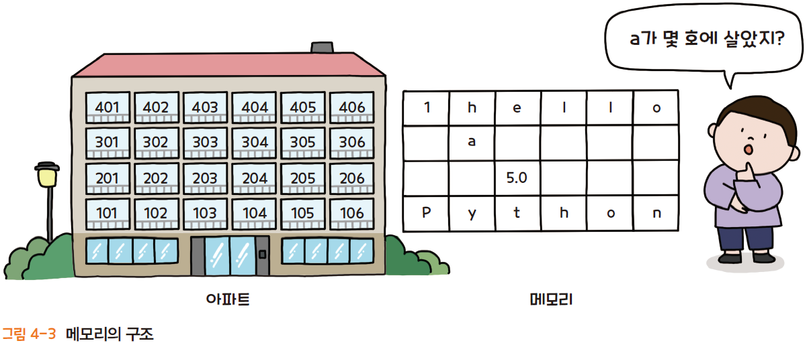
데이터는 어디에 저장될까?
메모리
사용자가 입력한 데이터, 인터넷을 통해 전송 받은 데이터 등 컴퓨터에서 다루는 모든 데이터는 메모리에 저장됨
컴퓨터의 메모리는 수많은 방들로 이루어져 있으며 각 방마다 하나의 데이터를 저장함
이때 데이터는 숫자, 문자, 사진, 소리 등으로 사용자는 언제든지 데이터를 생성, 수정, 복사, 삭제할 수 있음

Slide 10
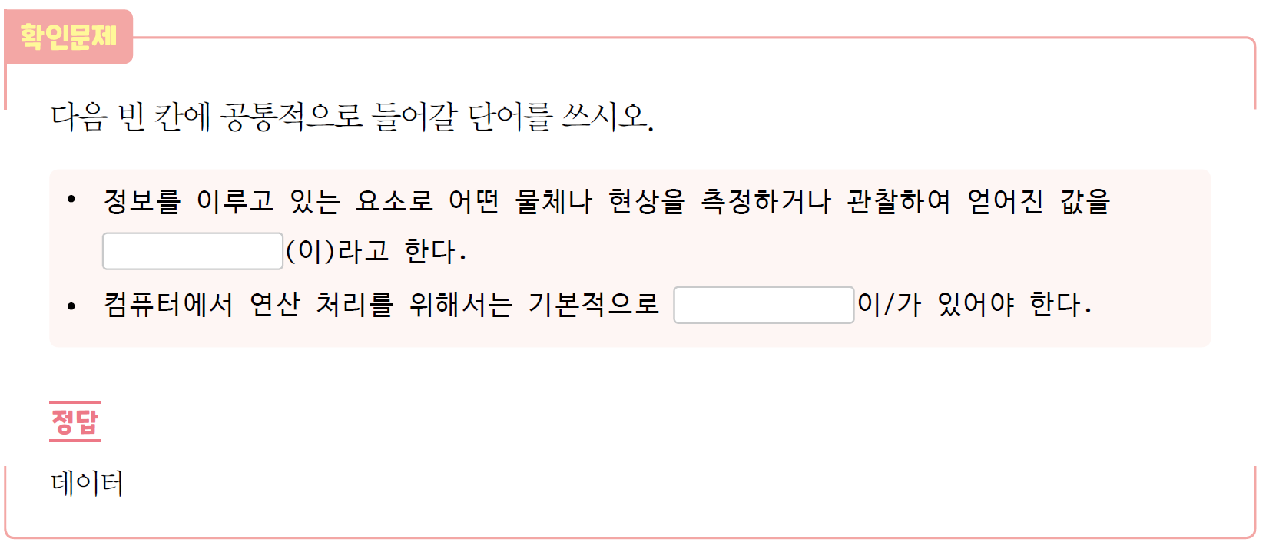
확인문제

Slide 11
Section 03
변수란?

Slide 12
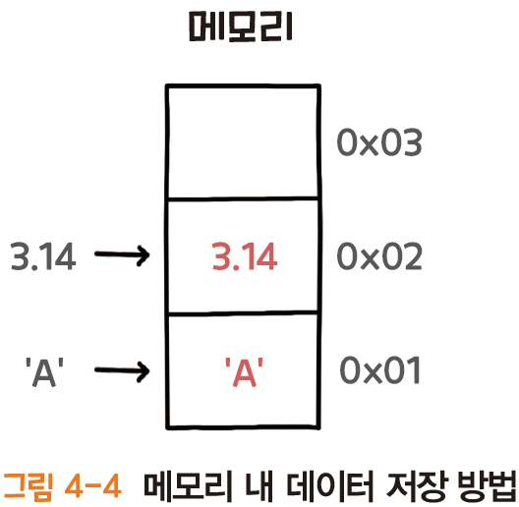
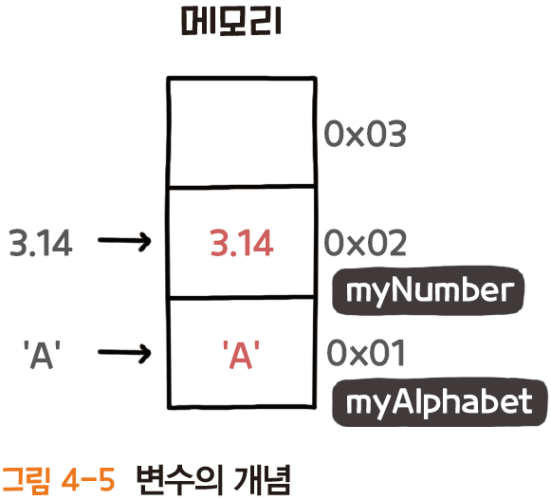
변수와 메모리
메모리 주소
아파트에 동, 호수가 있듯이 메모리에도 각 방마다 주소가 있음
실제로 프로그래밍할 때는 메모리 주소 대신 이름을 붙여 사용함
변수
메모리 방마다 부여한 이름을 변수라고 함
즉 변수는 메모리 방의 이름을 의미함

Slide 13
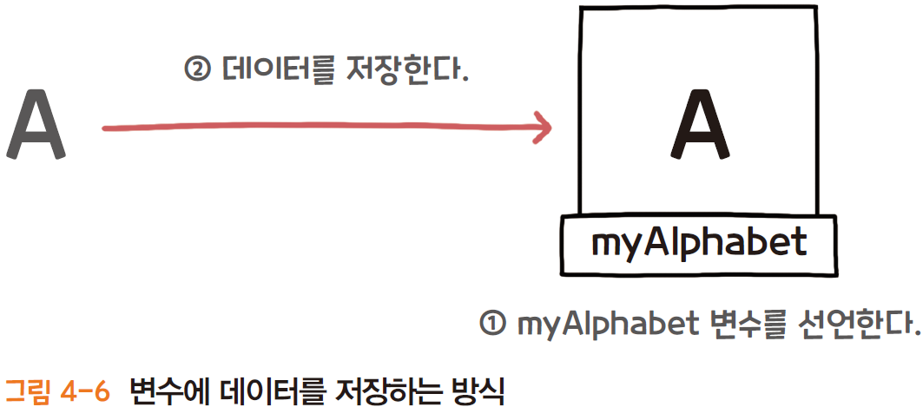
변수 저장
변수 저장하고 사용하기
1. 파이썬 셸을 실행하고 다음과 같이 입력함

Slide 14
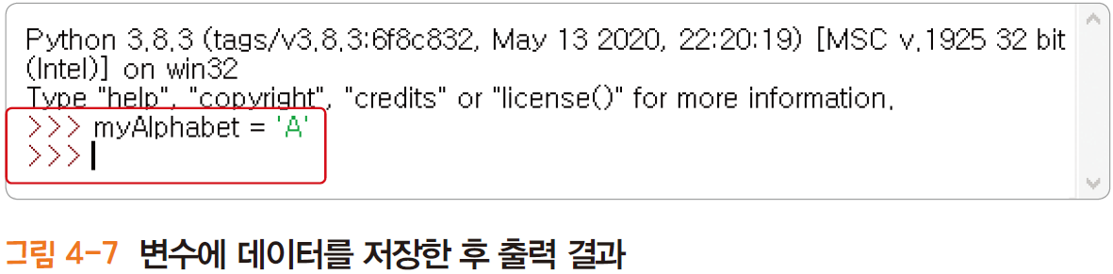
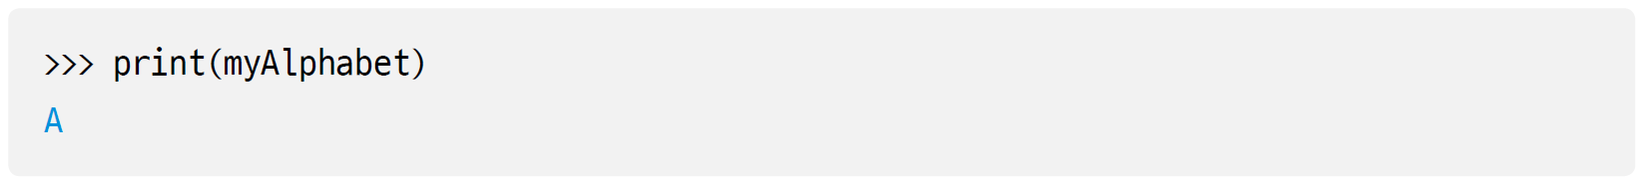
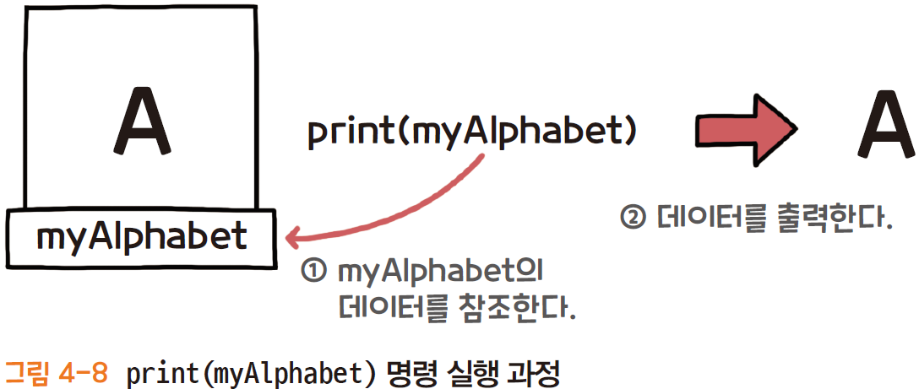
변수 저장
변수 저장하고 사용하기
2. [Enter] 클릭하여 출력 결과 확인
3. 저장된 데이터 ‘A’를 출력하기 위해 ‘print(변수명)’을 입력

Slide 15
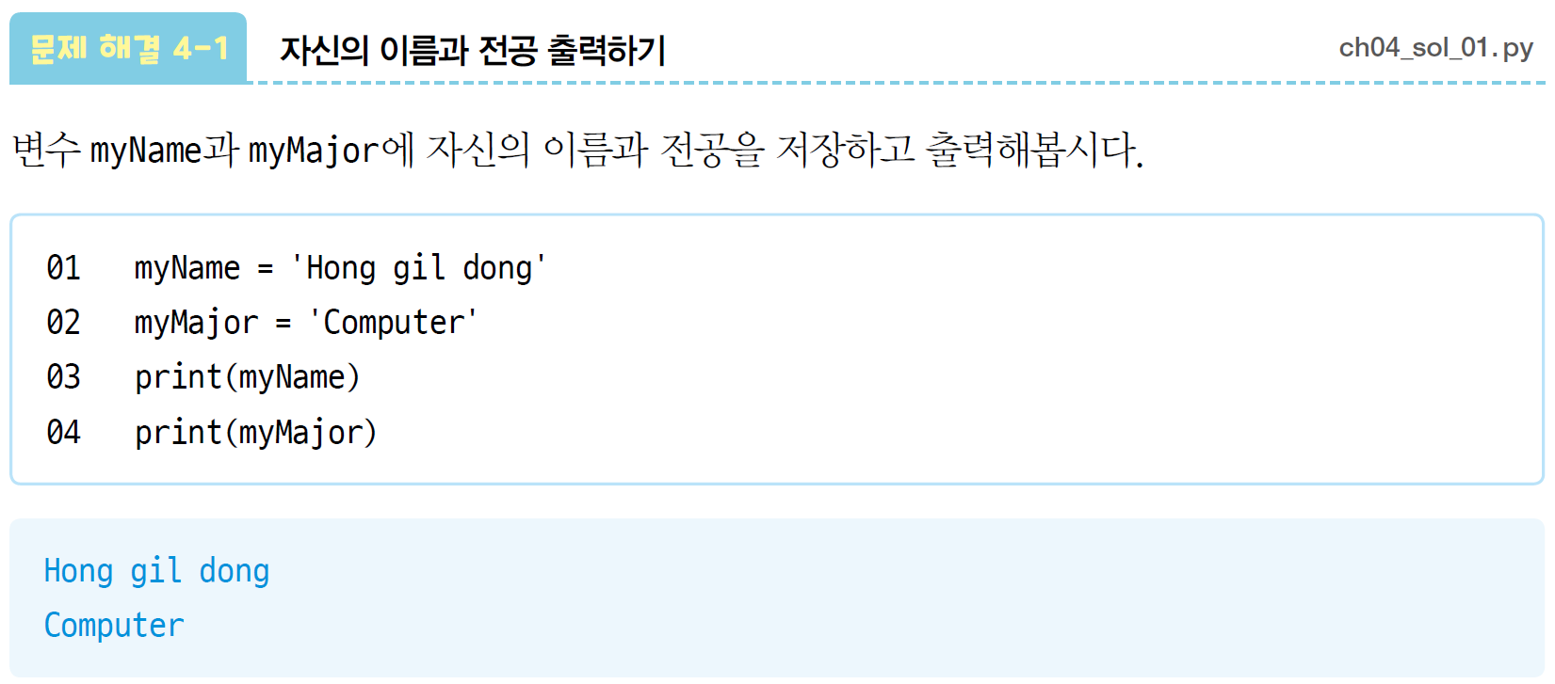
문제 해결

Slide 16
Section 04
변수 사용법

Slide 17
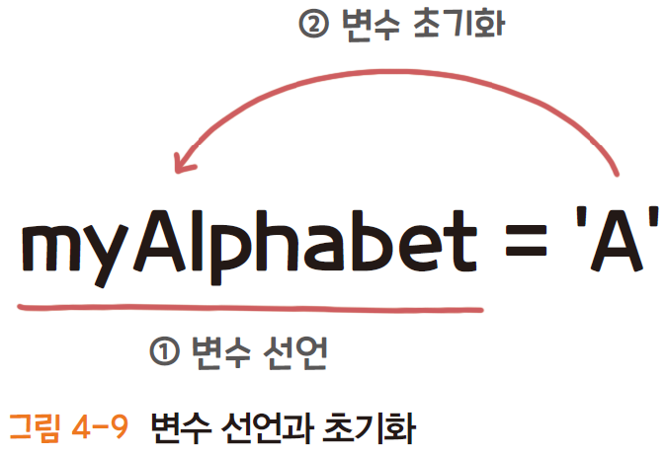
변수 선언과 초기화
변수 선언
메모리에 비어 있는 방을 깨끗하게 청소하고 이름표를 붙여 데이터를 저장할 준비를 하는 단계
변수 초기화
만들어진 변수(메모리 방)에 데이터를 저장하는 단계
데이터를 저장하기 위해서 할당 연산자(=)를 사용함
할당 연산자 ‘=’는 우측의 데이터를 좌측의 변수에 대입하라는 뜻

Slide 18
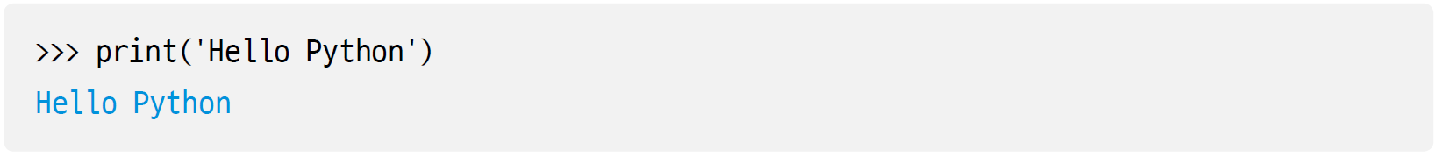
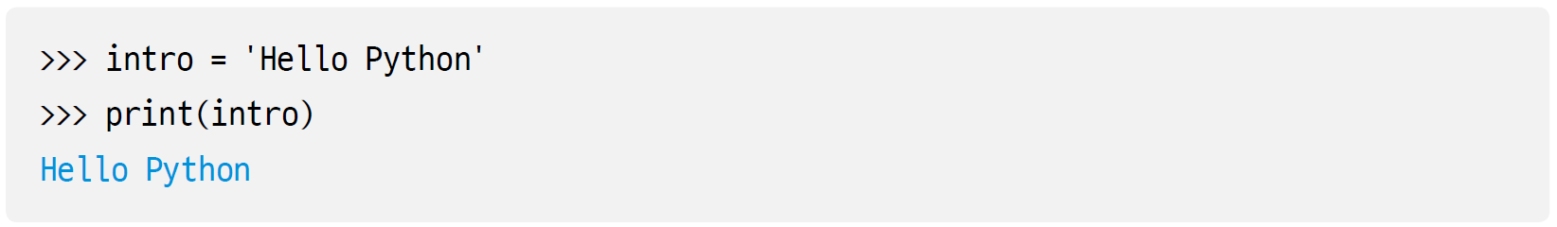
변수 선언과 초기화
변수를 사용하지 않고 ‘Hello Python’ 출력하기
변수 intro를 선언하고 ‘Hello Python’으로 초기화한 후 출력하기

Slide 19
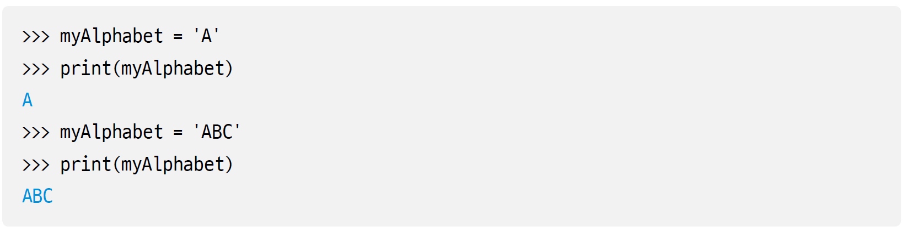
변수 선언과 초기화
변수의 특징
변수에 저장된 데이터는 언제든지 바뀔 수 있으나 새로운 데이터가 저장되면 과거의 데이터는 사라짐
변수를 초기화할 때와 마찬가지로 할당 연산자 ‘=’를 이용해서 새로운 데이터를 저장함
변수 myAlphabet에 저장된 ‘A’를 ‘ABC’로 변경한 후 출력하기

Slide 20
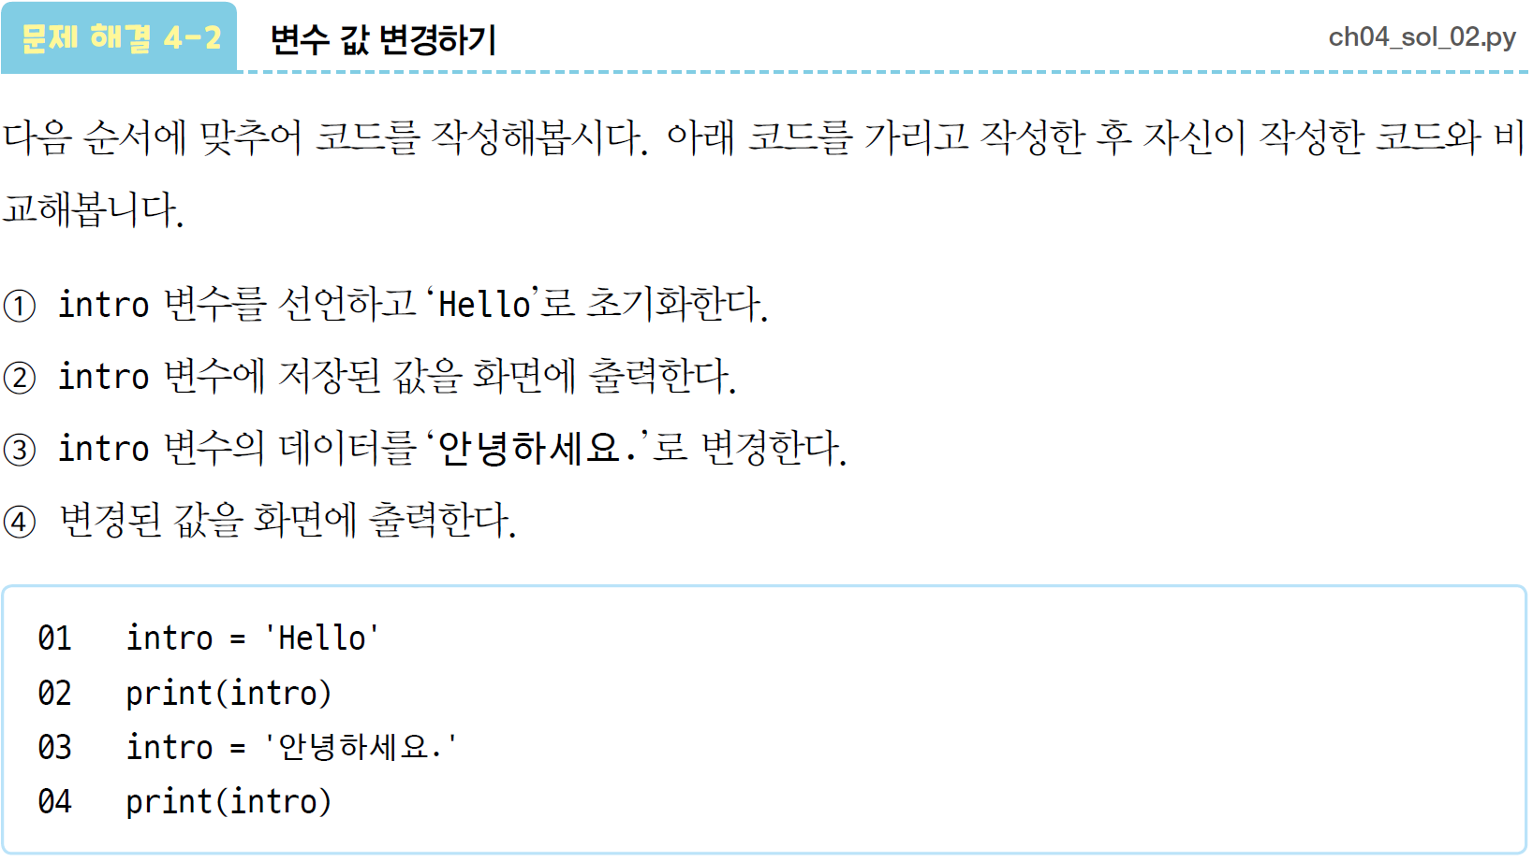
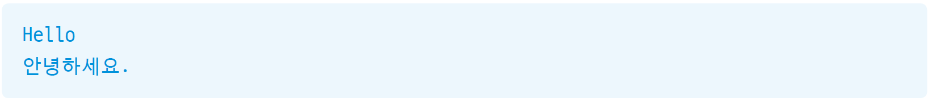
문제 해결

Slide 21
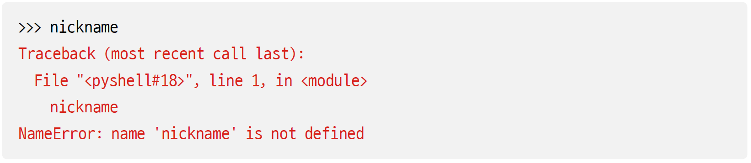
변수를 초기화하지 않아도 될까?
변수를 선언만 하고 초기화하지 않을 경우
파이썬 셸에 nickname 변수만 입력하고 [Enter]를 누름 → 에러 발생
nickname 변수의 선언은 되지만 초기화가 이루어지지 않았기 때문임

Slide 22
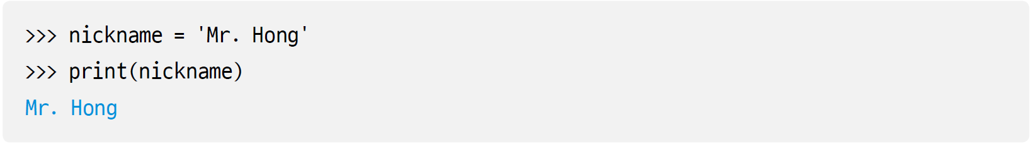
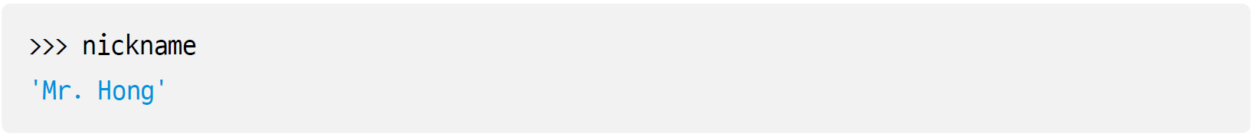
변수를 초기화하지 않아도 될까?
변수를 정의할 때는 변수 선언과 초기화를 한 세트로 해주어야 함
초기화한 변수에 다시 아무런 데이터도 할당하지 않을 경우
정상 실행

Slide 23
Section 05
변수명 규칙

Slide 24
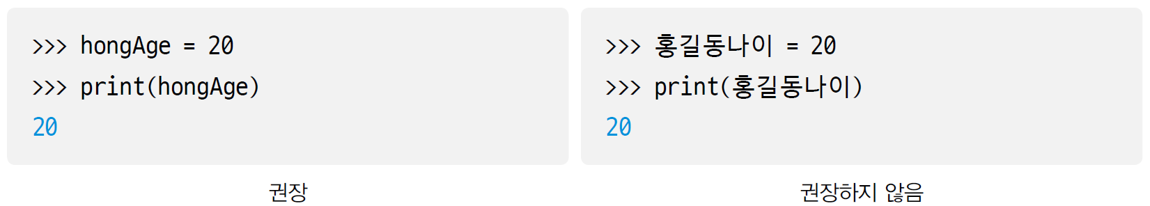
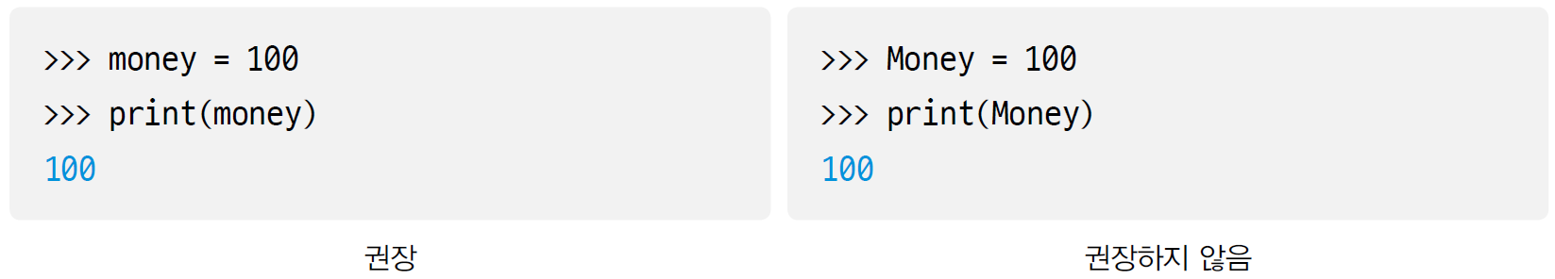
변수명 규칙
영문자를 사용함
소문자로 시작함
클래스의 이름을 대문자로 시작하기 때문에 클래스명과 구분짓기 위해서 소문자로 시작하는 것이 좋음

Slide 25
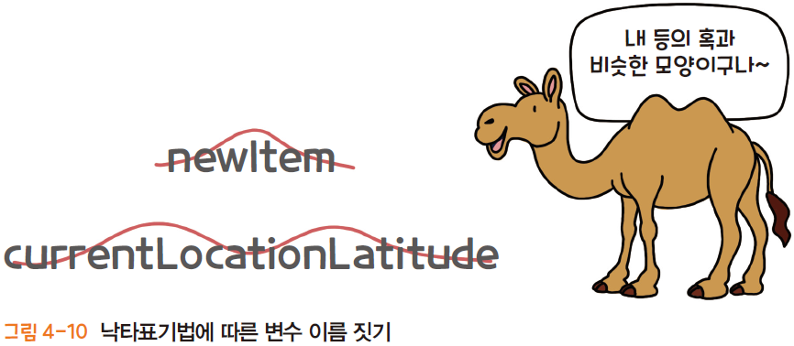
변수명 규칙
데이터의 의미를 쉽게 파악할 수 있도록 지음
해당 변수에 어떤 데이터가 저장되는지 쉽게 알 수 있도록 짓는 것이 좋음
예를 들어 게임 프로그램에서 점수는 score, 플레이어는 player 등
두 개 이상의 단어가 조합될 경우 낙타표기법을 따름
낙타표기법 : 첫 번째 단어는 소문자로 시작하고, 두 번째 단어부터는 첫 글자만 대문자로 표기하는 방법

Slide 26
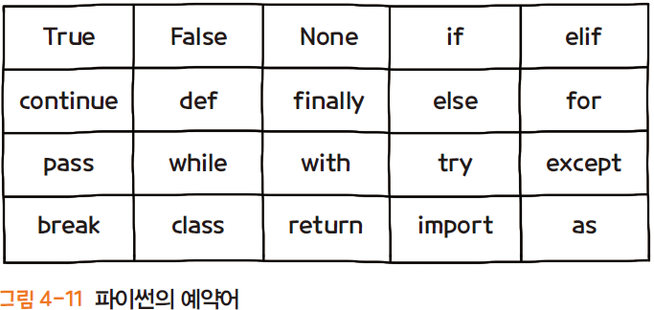
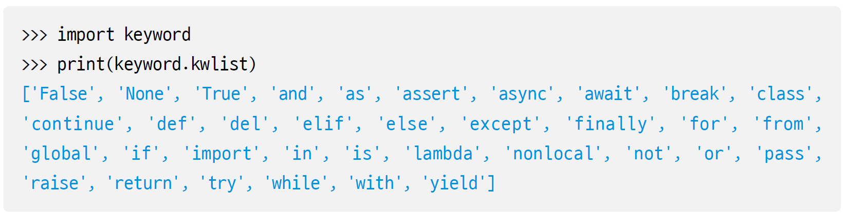
변수명 규칙
예약어는 변수명으로 사용할 수 없음
파이썬에 이미 예약된 단어들은 변수명으로 사용할 수 없음
더 많은 예약어 확인하기

Slide 27
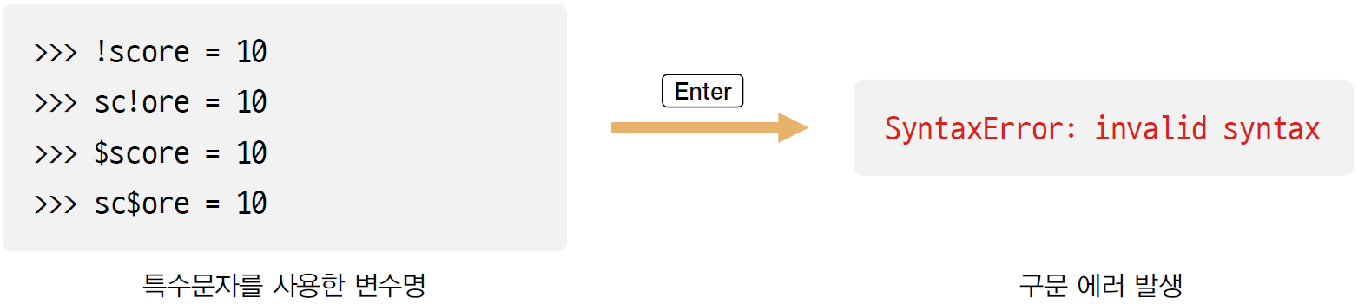
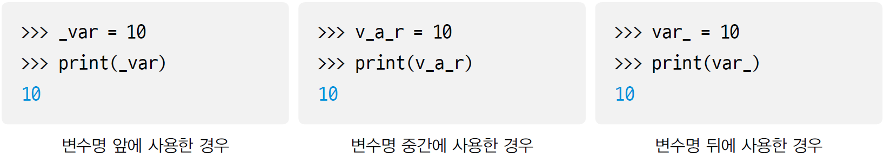
변수명 규칙
언더바(_)를 제외한 특수문자는 사용할 수 없음
특수문자 언더바(_)는 변수명의 위치에 상관없이 자유롭게 사용할 수 있음

Slide 28
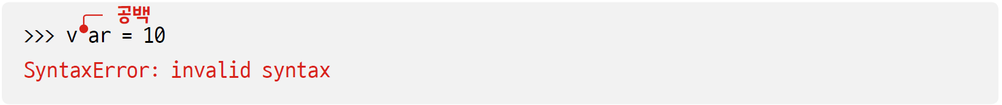
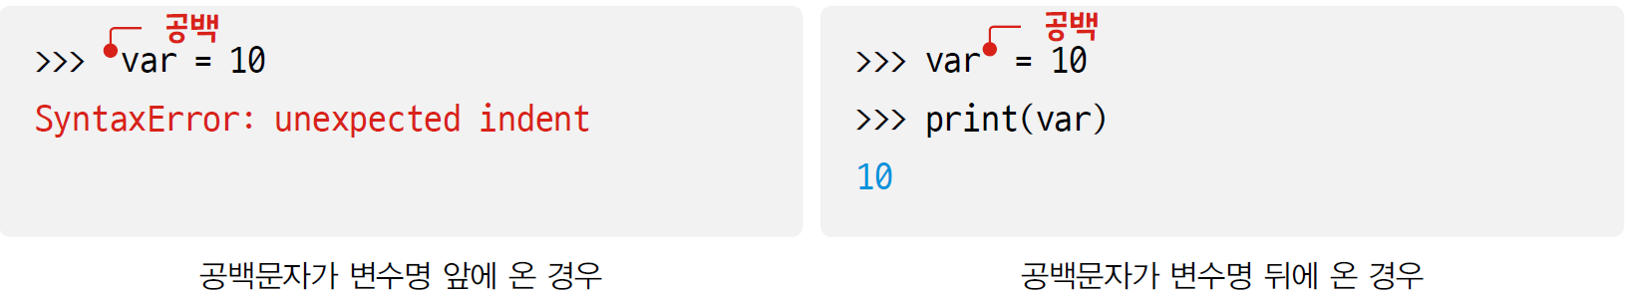
변수명 규칙
공백문자(‘ ‘)는 사용할 수 없음
공백문자를 사용하면 구문 에러(SyntaxError)가 발생함
공백문자는 변수명의 앞이나 뒤에 와서도 안 됨

Slide 29
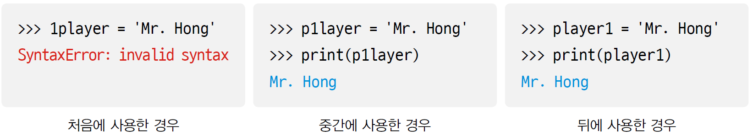
변수명 규칙
숫자는 첫 글자를 제외한 나머지 자리에서만 사용함

Slide 30
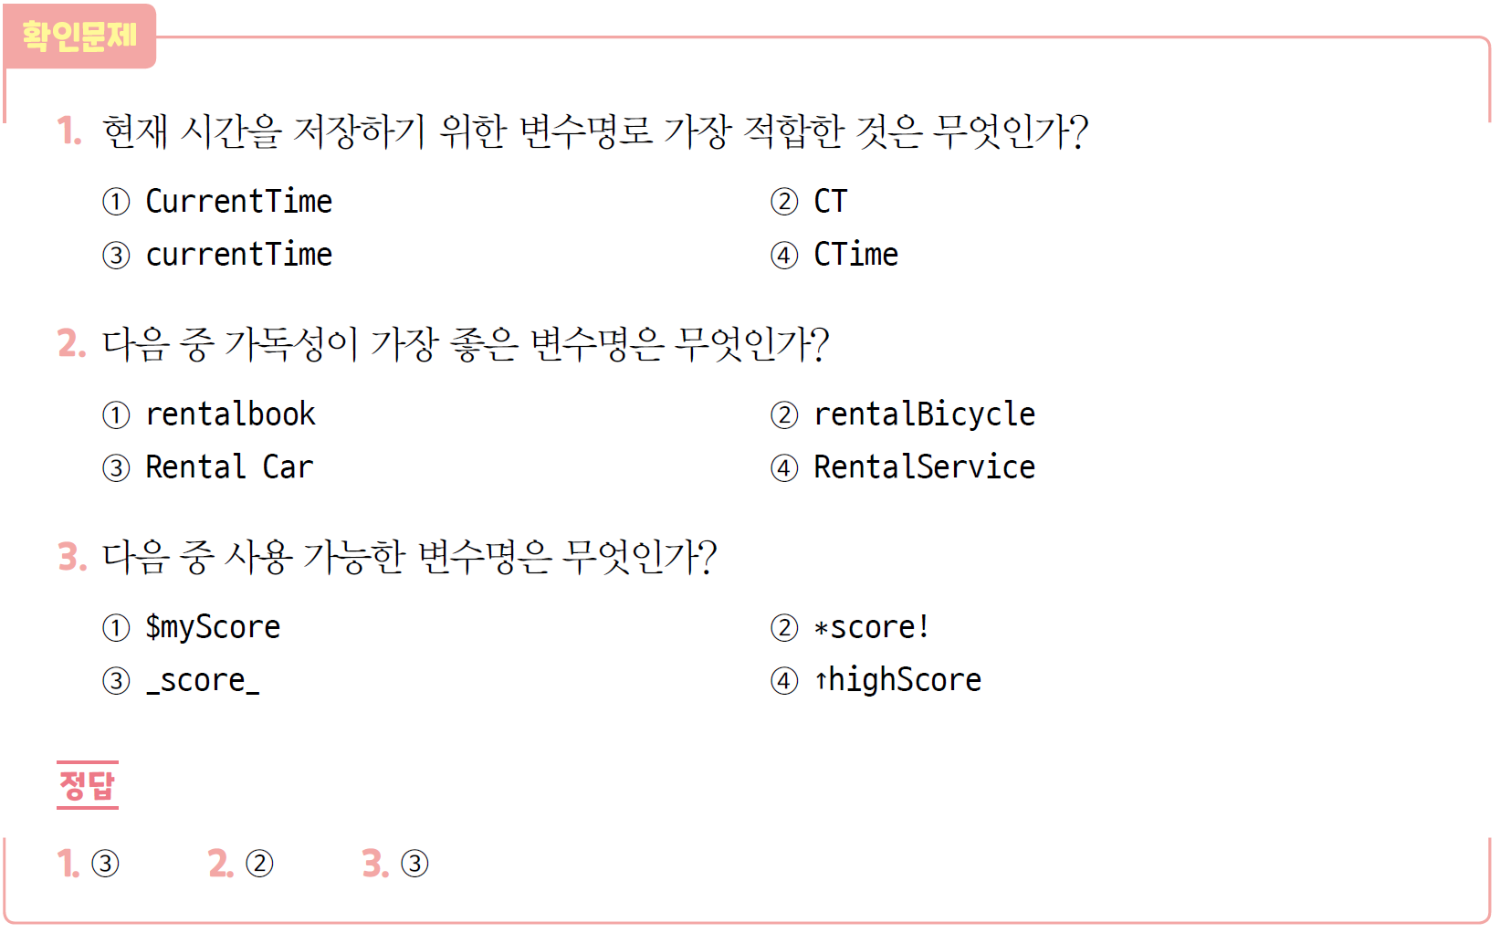
확인 문제

Slide 31
Section 06
자료형이란?

Slide 32
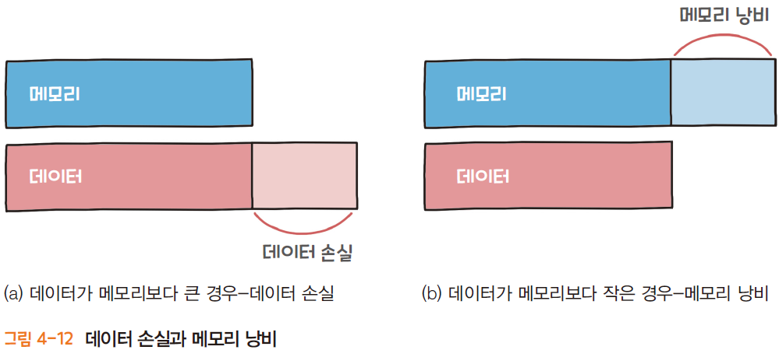
데이터 크기와 메모리
데이터 손실
작은 방에 큰 데이터를 저장하여 데이터가 넘쳐 일부가 손실되는 것
메모리 낭비
크기가 작은 데이터를 큰 방에 저장하면 프로그램은 정상적으로 실행됨
하지만 이런 경우 메모리가 낭비되며 최악의 경우 전체 메모리가 부족해서 시스템이 멈출 수 있음

Slide 33
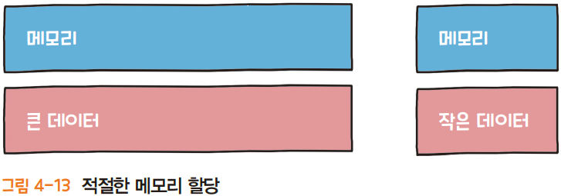
데이터 크기와 메모리
메모리 효율적 관리
데이터의 크기에 따라서 메모리의 크기를 적절하게 부여하기
이를 위해 대부분의 프로그래밍 언어에서는 데이터를 자료형으로 분류하고 그에 따른 적절한 메모리 크기를 자동으로 할당함
자료형(data type)
데이터를 정수형(integer), 실수형(float), 문자형(string), 논리형(bool) 등으로 분류하는 것을 의미함

Slide 34
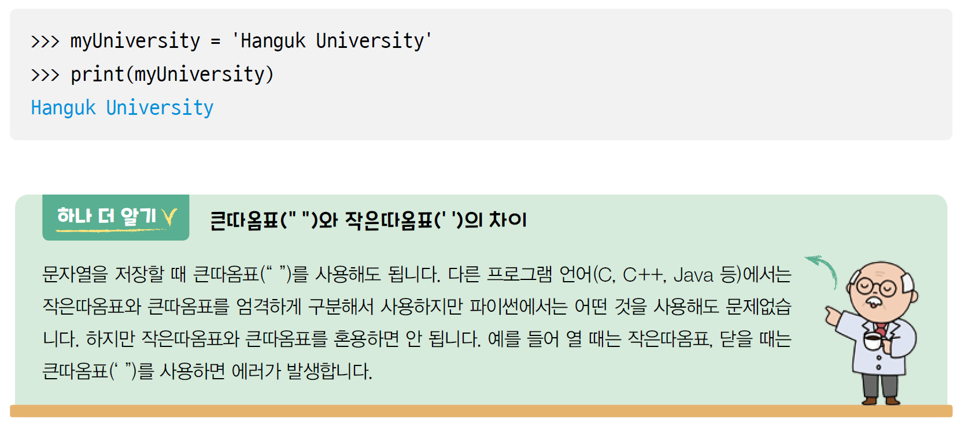
자료형에 따른 변수 초기화 방법
문자형
파이썬에서는 한 글자만 나타내는 문자형과 여러 글자가 모인 문자열형을 동일한 자료형으로 간주함
문자형 : 작은따옴표(‘ ’)를 이용하여 변수에 저장함
문자열의 시작과 끝에 작은따옴표가 하나라도 없으면 에러가 발생함

Slide 35
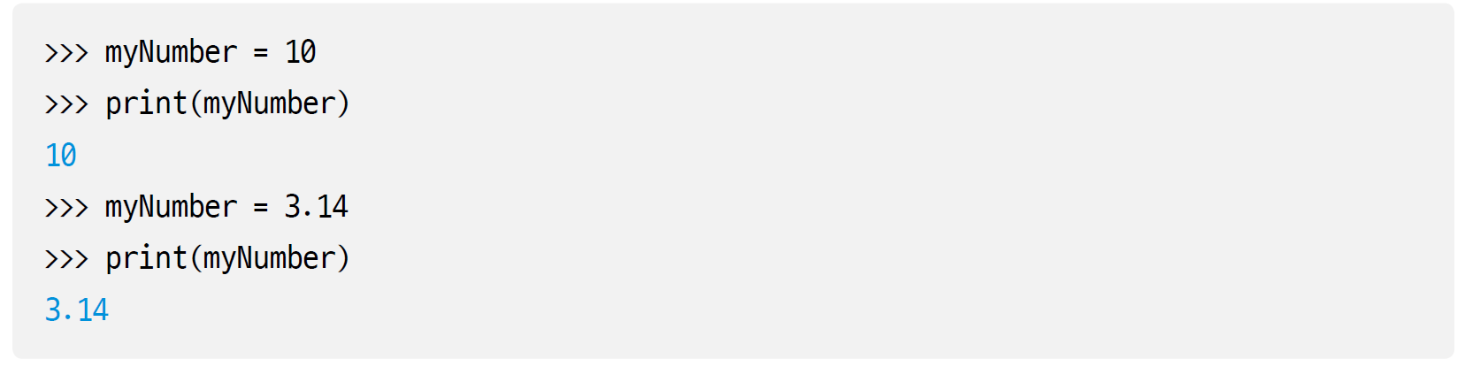
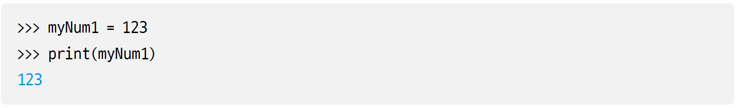
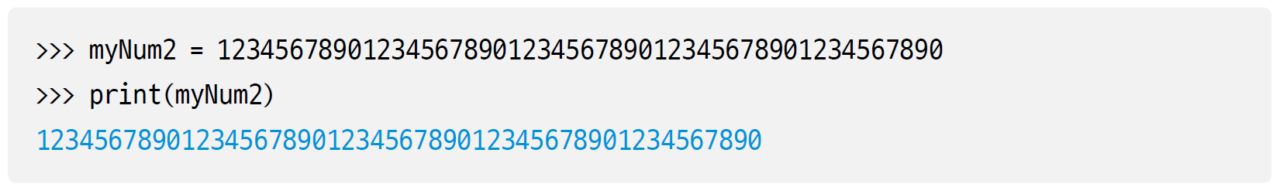
자료형에 따른 변수 초기화 방법
숫자(정수, 실수)형
변수에 숫자를 저장할 때는 단순하게 숫자만 입력함
정수형 : 소수점이 없는 숫자 데이터

Slide 36

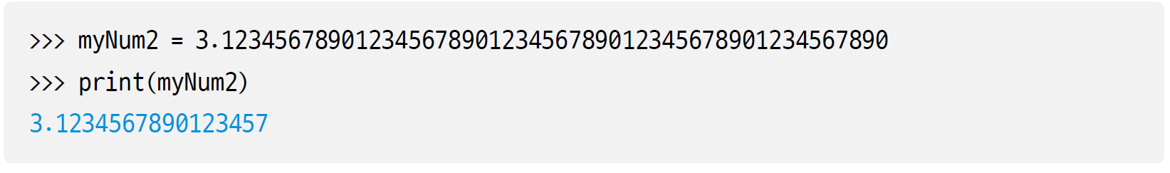
자료형에 따른 변수 초기화 방법
숫자(정수, 실수)형
실수형 : 소수점이 있는 숫자 데이터를 의미함
따라서 정수형을 의도했더라도 3.0을 입력하면 실수형으로 인식함
실수형은 메모리의 크기에 제약을 받기 때문에 소수점 16번째 자리까지만 메모리에 저장하고 나머지는 손실됨

Slide 37
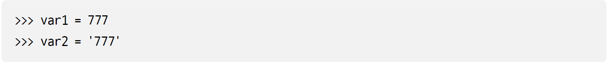
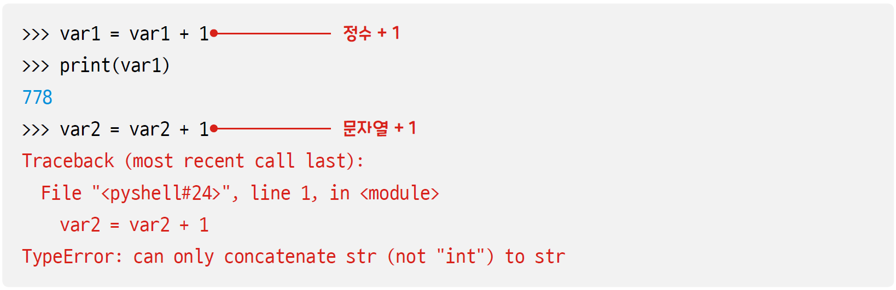
자료형에 따른 변수 초기화 방법
숫자(정수, 실수)형
숫자와 문자의 구분
var1 : 정수 777이 저장됨
var2 : 문자열 ‘777’이 저장됨

Slide 38
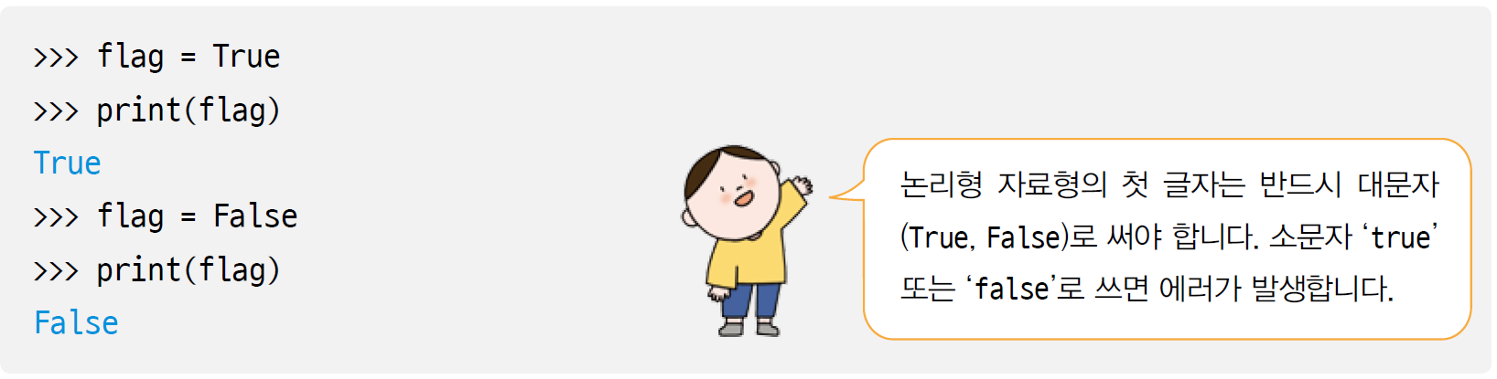
자료형에 따른 변수 초기화 방법
논리형
‘참’과 ‘거짓’을 나타내는 논리 데이터인 True와 False가 있음
True와 False도 데이터이므로 변수에 저장할 수 있음

Slide 39
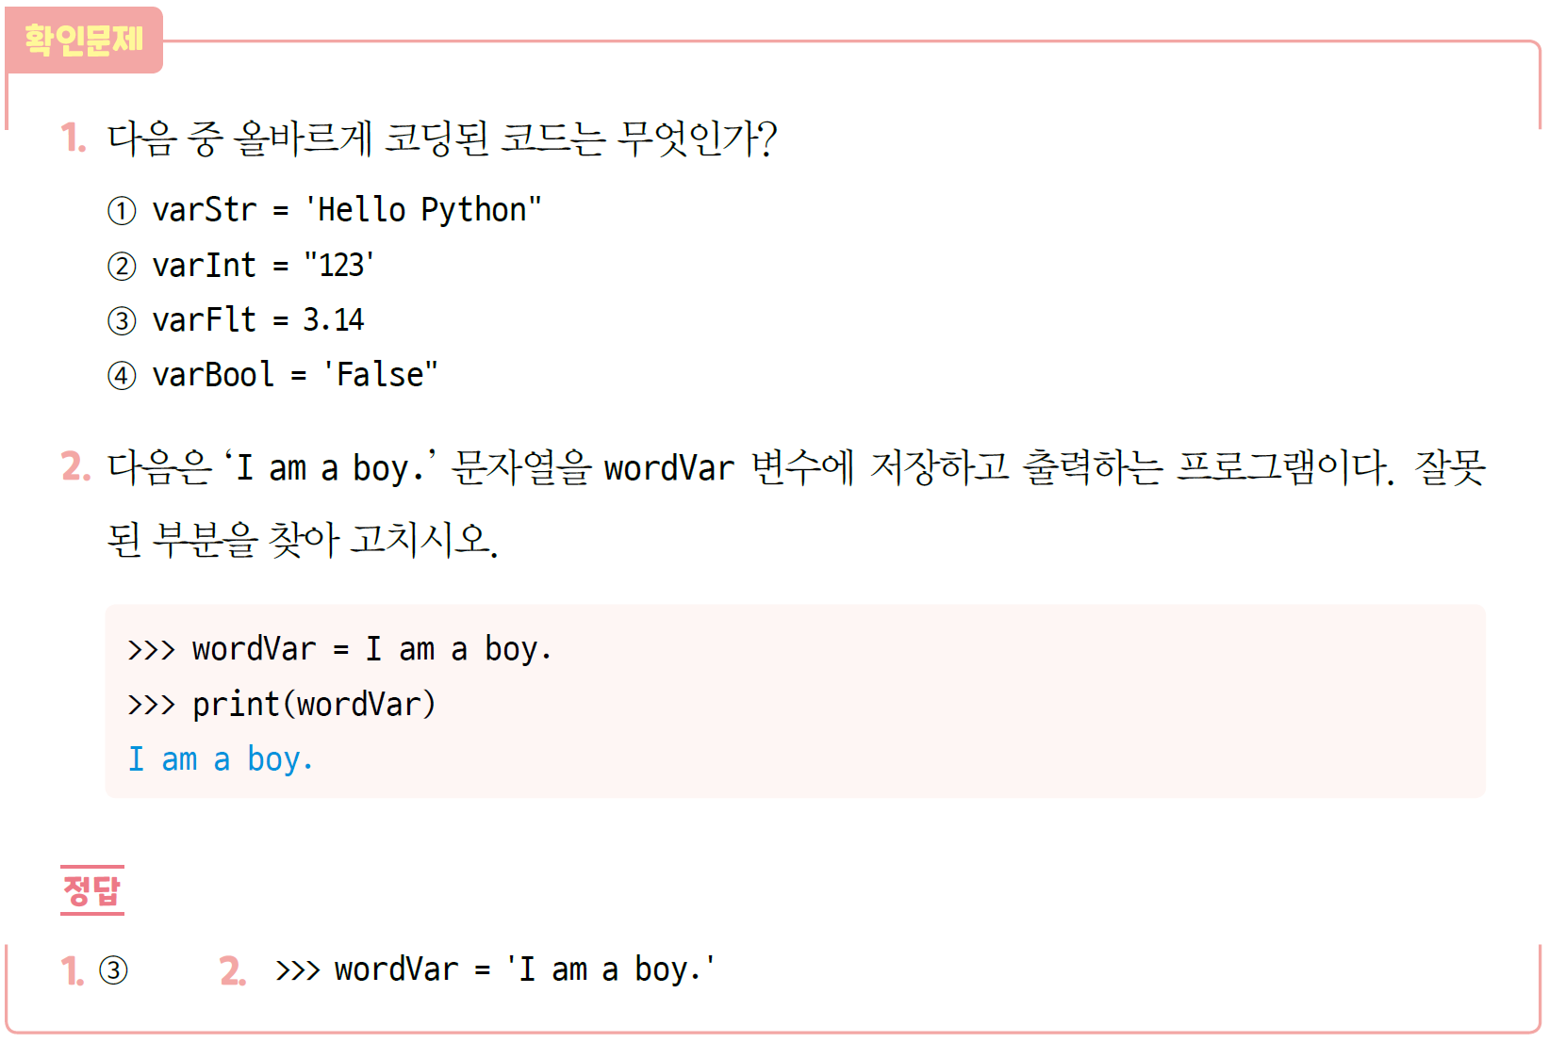
확인 문제

Slide 40
Section 07
자료형 조회와 변환

Slide 41
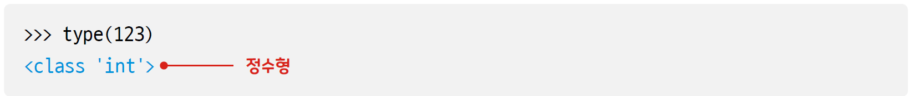
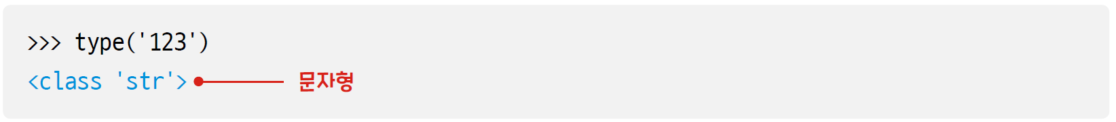
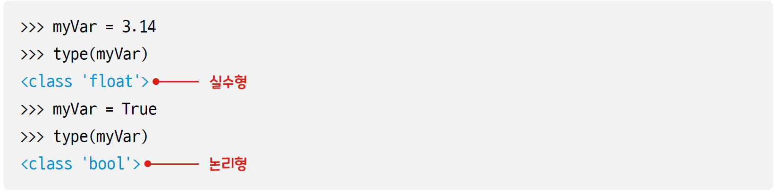
자료형 조회
type( ) 함수
변수에 저장된 데이터가 어떤 자료형인지 알기 위해 사용하는 함수

Slide 42
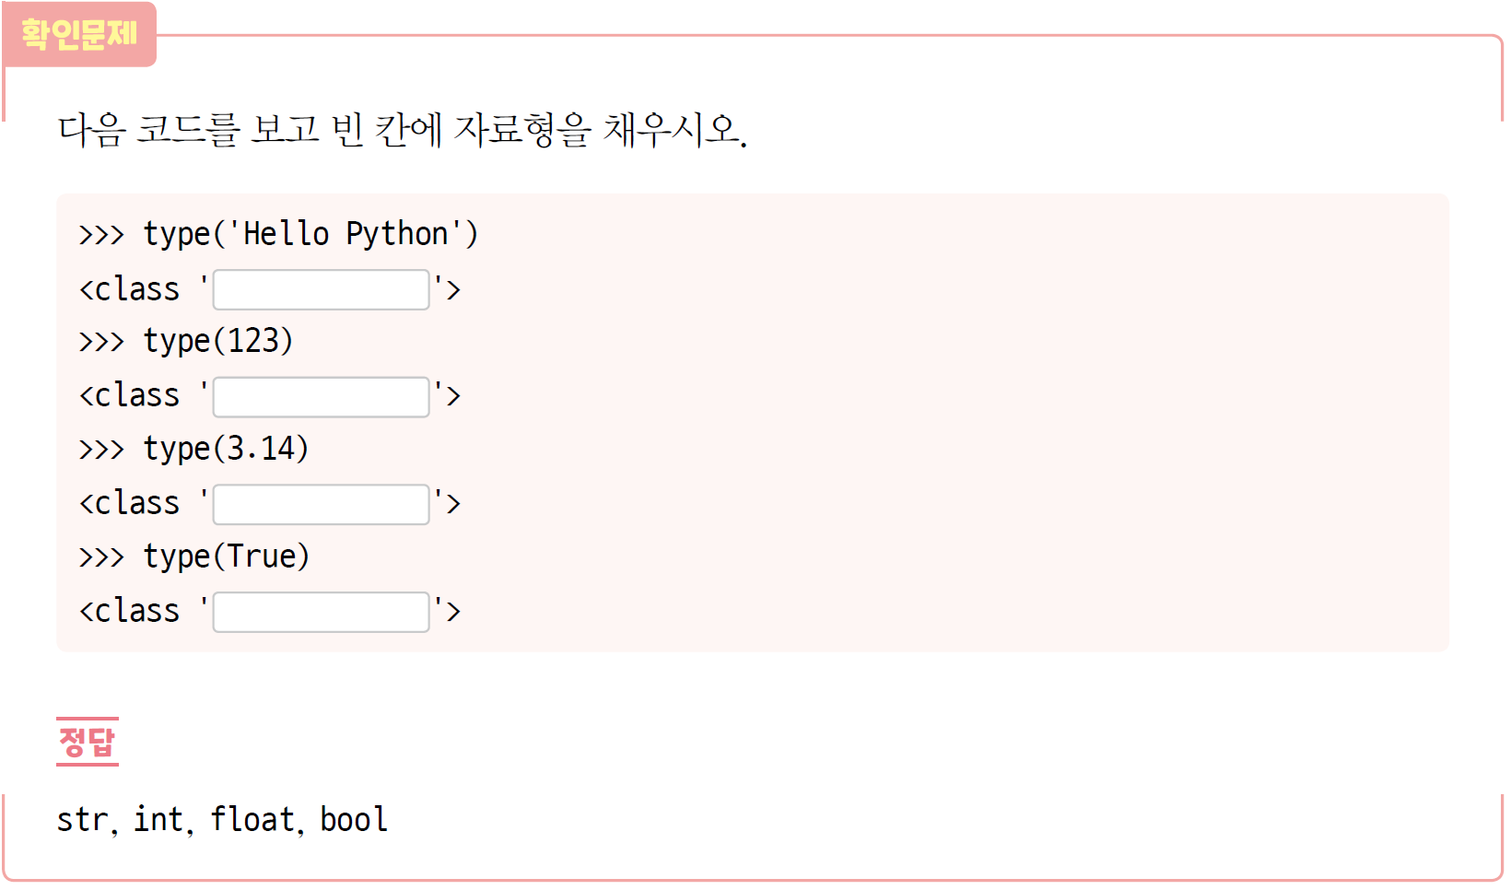
확인 문제

Slide 43
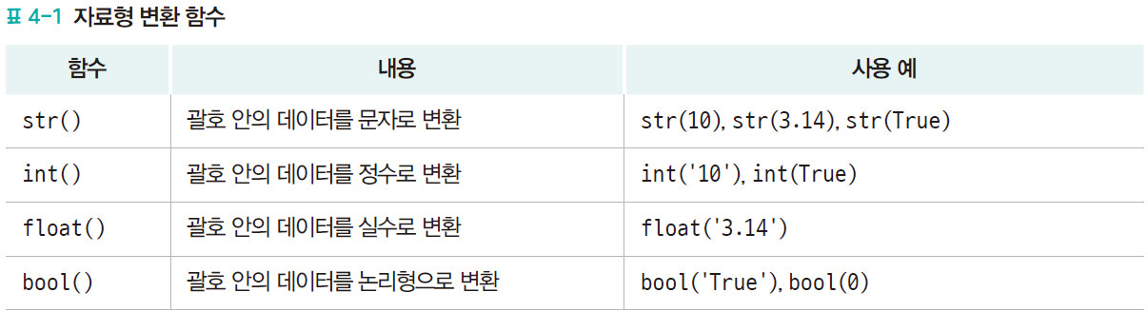
자료형 변환
자료형 변환
자료형은 서로 간에 변환이 가능하며 ‘자료형 변환’ 또는 줄여서 ‘형 변환’이라고도 함
자료형을 변환하기 위해서는 함수를 사용함
각 함수의 괄호 안에 데이터를 넣으면 데이터의 자료형이 바뀜

Slide 44
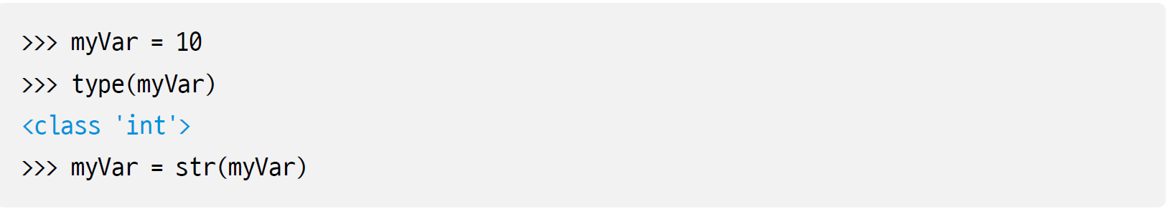


자료형 변환
자료형 변환
정수형 10을 문자로 변환하기
문자 ‘123’을 정수와 실수로 변환하기

Slide 45

자료형 변환
자료형 변환
문자형을 논리형으로 변환하기
빈 문자(‘’)를 논리형으로 바꾸면 False로 변환되고, 그 외 나머지 문자는 모두 True로 변환됨
공백문자(‘ ’)도 True로 변환됨

Slide 46
Section 08
변수의 활용

Slide 47


데이터 재활용
‘Hello Python!’을 5번 출력하는 프로그램 만들기
1. 파이썬 셸에서 [File]-[New File] 메뉴를 선택함
2. 빈 화면이 뜨면 새로 만든 파일을 저장하기 위해서 [File]-[Save]를 클릭함

Slide 48

데이터 재활용
‘Hello Python!’을 5번 출력하는 프로그램 만들기
3. 실습 파일을 저장할 폴더를 지정하고 파일 이름에 ‘ch04_01’을 입력한 후 [저장]을 클릭함

Slide 49

데이터 재활용
‘Hello Python!’을 5번 출력하는 프로그램 만들기
4. 변수를 사용하지 않고 print() 함수를 5번 써서 코딩하기
[코드 4-1]은 실행하는 데 문제가 없음
하지만 ‘Hello Python!’ 문자열을 ‘Hello C/C++!’로 수정해야 한다면 코드 전체를 수정해야 하는 문제점이 있음

Slide 50

데이터 재활용
‘Hello Python!’을 5번 출력하는 프로그램 만들기
5. 1~3 과정에서 파일 이름을 ‘ch04_02’로 설정하고, 다음과 같이 코딩하면 [코드 4-1]의 결과와 같은 것을 볼 수 있음

Slide 51

데이터 재활용
‘Hello Python!’을 5번 출력하는 프로그램 만들기
6. [코드 4-2]에서 1행을 ‘Hello C/C++!’으로 수정한 후 실행하기
간단하고 빠르게 프로그램을 수정할 수 있음

Slide 52

확인 문제

Slide 53


데이터 복사 & 변경
데이터 복사
할당 연산자(=)를 이용하면 변수에 저장된 데이터를 다른 변수에 쉽게 복사할 수 있음

Slide 54

데이터 복사 & 변경
데이터 변경
var1과 var2는 전혀 다른 방이며 서로 영향을 끼치지 않음
var2에 var1의 데이터를 복사한 후 var1의 데이터를 변경하면 var1은 변경되지만 var2는 변경되지 않는 것을 확인할 수 있음

Slide 55

데이터 복사 & 변경
var1 변수에 문자, 문자열, 정수, 실수를 차례로 변경하고 출력하기

Slide 56
Section 09
입력 받은 데이터 저장하기

Slide 57


데이터를 입력 받아 저장하기
input( ) 함수
사용자에게 데이터를 입력 받을 때 사용하는 함수
input() 함수로 사용자에게 입력 받은 데이터를 userData 변수에 저장하기
print() 함수를 이용하여 데이터 입력을 유도하기

Slide 58

데이터를 입력 받아 저장하기
input( ) 함수
print() 함수 대신 input() 함수의 매개변수(parameter)를 이용하기

Slide 59


데이터를 입력 받아 저장하기
input( ) 함수의 주의 사항
input() 함수로 입력 받은 데이터는 무조건 문자열로 처리되며 사용자에게 정수나 실수로 유도해도 문자열로 처리됨
사용자에게 입력 받은 데이터를 정수형, 실수형, 논리형으로 다루기 원한다면 자료형을 변환해야 함

Slide 60

확인 문제

Slide 61
Section 10
터틀 프로그래밍

Slide 62

데이터를 입력 받아 저장하기
변수를 활용하여 정삼각형 그리기
정삼각형의 내각은 항상 120°로 일정함

Slide 63


데이터를 입력 받아 저장하기
사용자에게 회전 각도와 전진 길이를 입력 받아 정오각형 그리기
회전하는 각도의 변수 : angle / 전진하는 길이의 변수 : length
정오각형의 내각은 72°로 일정함

Slide 64

확인 문제

Slide 65
실전 예제

Slide 66

실전 예제1 – 비밀번호 메일 발송 프로그램

Slide 67

실전 예제1 – 비밀번호 메일 발송 프로그램

Slide 68

실전 예제2 – 날씨 예보 프로그램

Slide 69

실전 예제2 – 날씨 예보 프로그램

